Slide 1
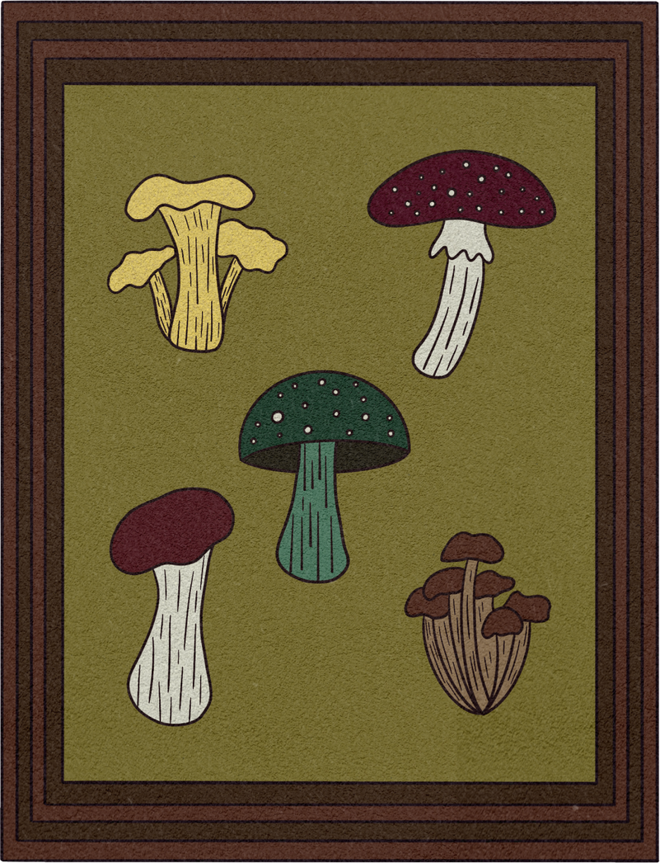

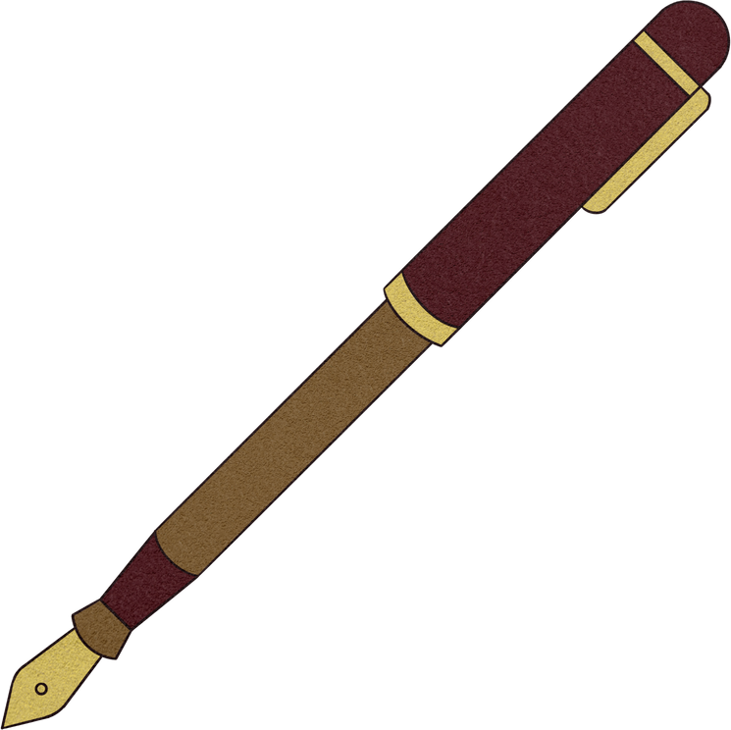
Đó là những câu chuyện không phải lịch sử cái mà tôi muốn biết là những câu chuyện này xảy ra khi nào và như thế nào.
- E.H.Gôm-bric-
Bài 1.
Câu chuyện của lịch sử

Slide 2
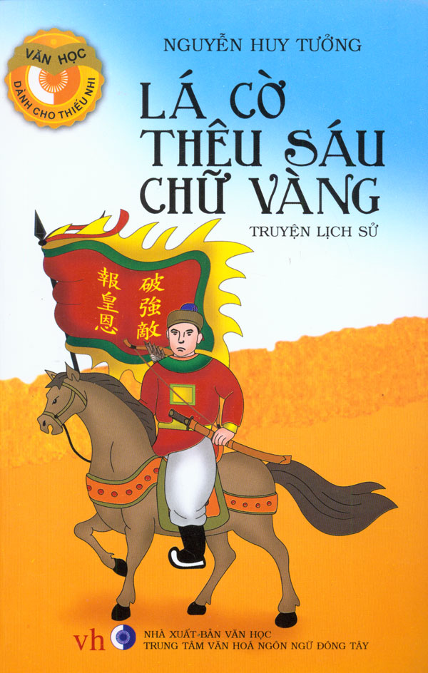
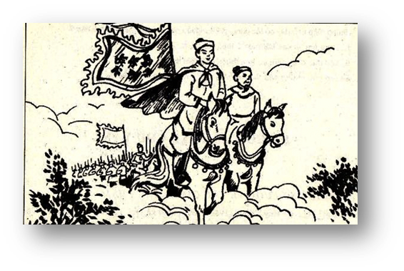
TIẾT 1,2,3. TRI THỨC NGỮ VĂN
LÁ CỜ THÊU SÁU CHỮ VÀNG
(Trích - Nguyễn Huy Tưởng)

Slide 3
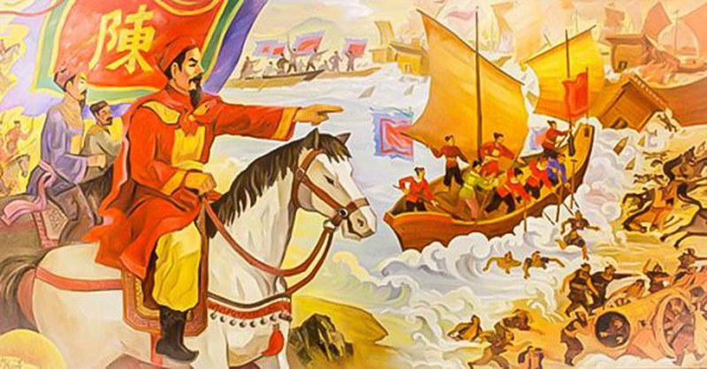

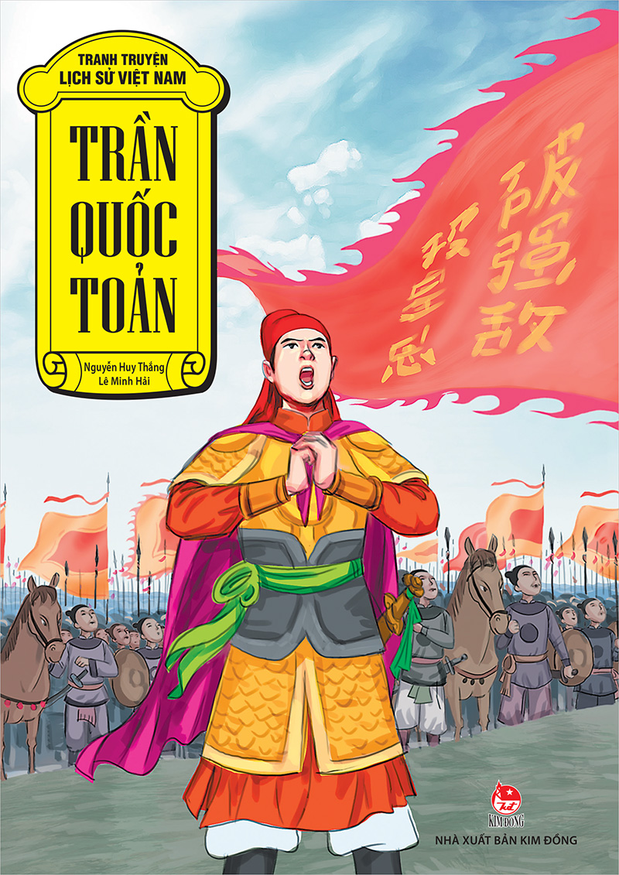
A. GIỚI THIỆU BÀI HỌC – TRI THỨC NGỮ VĂN
Chủ đề bài học
Diễn tả không khí hào hùng trong công cuộc chống giặc ngoại xâm của cha ông ta thuở trước.
Thể loại
Truyện lịch sử, tiểu thuyết chương hồi và thơ.
VB đọc chính
Truyện lịch sử, tiểu thuyết chương hồi

Slide 4

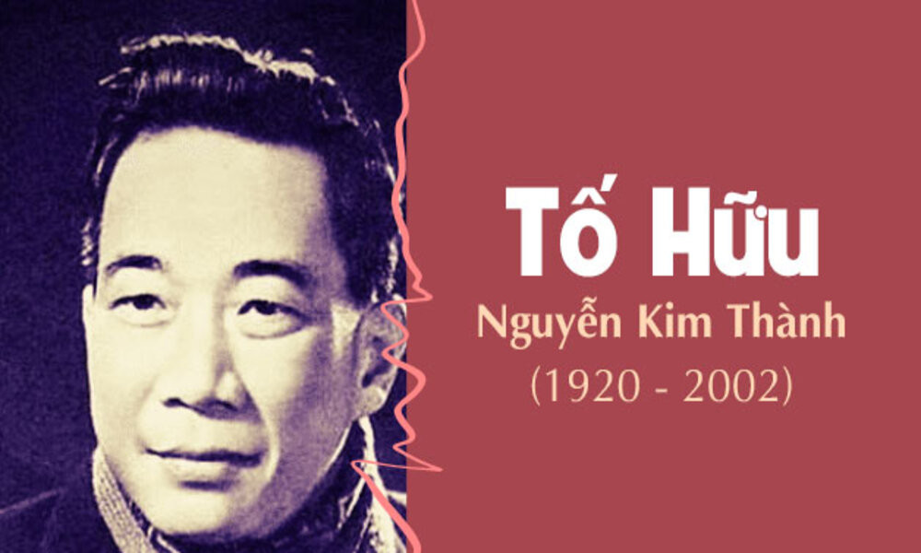
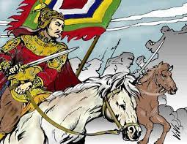
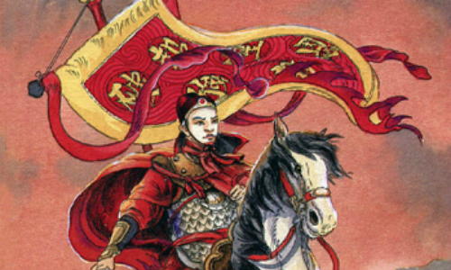
Văn bản đọc chính
Minh sư (trích - Thái Bá Lợi).
Quang Trung đại phá quân Thanh (trích Hoàng Lê nhất thống chí - Ngô gia Văn Phái)
Lá cờ thêu sáu chữ vàng (trích - Nguyễn Huy Tưởng).
Ta đi tới. (Tố Hữu)

Slide 5
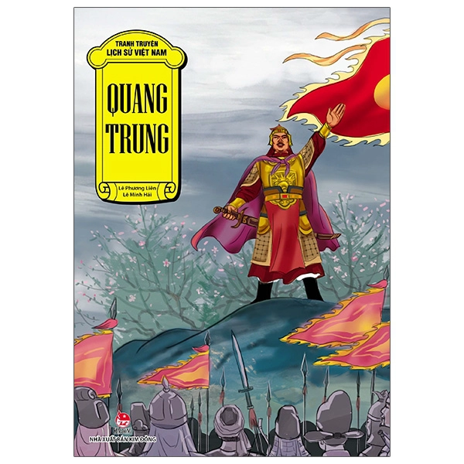
*
Cốt truyện lịch sử thường được xây dựng dựa trên cơ sở các sự kiện đã xảy ra.
*
Thế giới nhân vật trong truyện lịch sử cũng phong phú như cuộc đời thực.
*
Ngôn ngữ của nhân vật phải phù hợp với thời đại được miêu tả.
2. Đặc điểm
Nội dung tái hiện lại không khí hào hùng trong công cuộc chống giặc ngoại xâm của dân tộc ta.
*

Slide 6
B/ VĂN BẢN 1
LÁ CỜ THÊU SÁU CHỮ VÀNG
(Trích - Nguyễn Huy Tưởng)

Slide 7
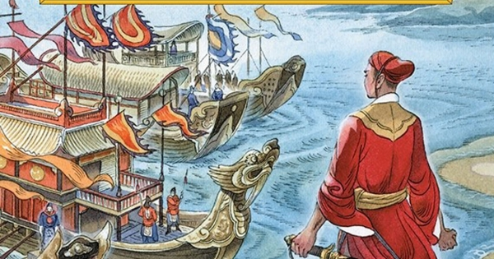
KHỞI ĐỘNG

Slide 8
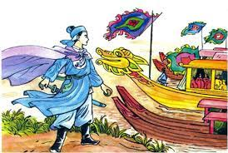
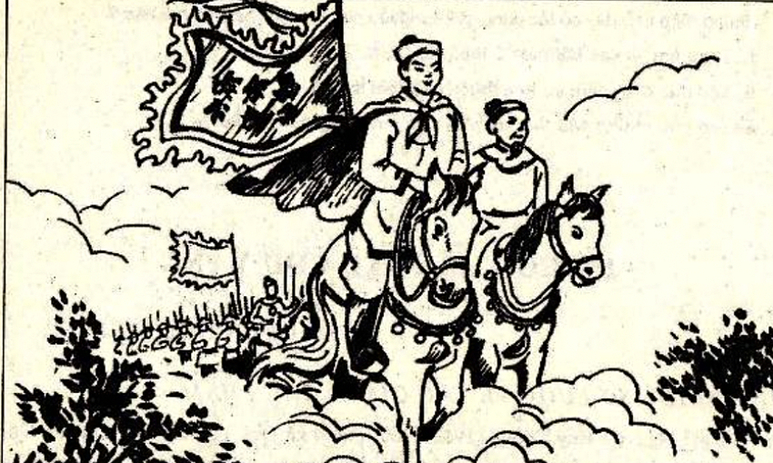
Em hãy chia sẻ những hiểu biết của mình về người anh hùng Trần Quốc Toản?
Câu 1
Trong lịch sử Việt Nam, ngoài Trần Quốc Toản, em còn biết thêm nhân vật thiếu nhi lỗi lạc nào nữa không?
Câu 2

Slide 9
HÌNH THÀNH KIẾN THỨC

Slide 10



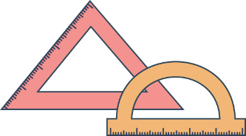



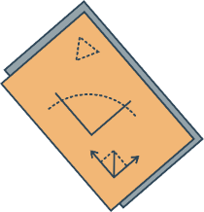
I. KHÁM PHÁ CHUNG

Slide 11
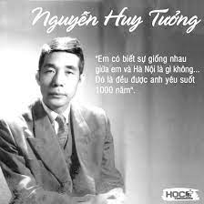
1. Tác giả
Trong sáng tạo nghệ thuật, Nguyễn Huy Tưởng có thiên hướng khai thác đề tài lịch sử.
Đóng góp nổi bật ở hai thể loại tiểu thuyết và kịch.
Nguyễn Huy Tưởng (1912-1960) quê ở Hà Nội

Slide 12
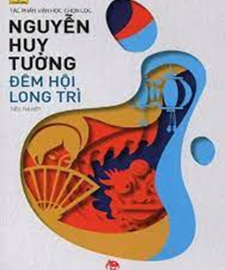
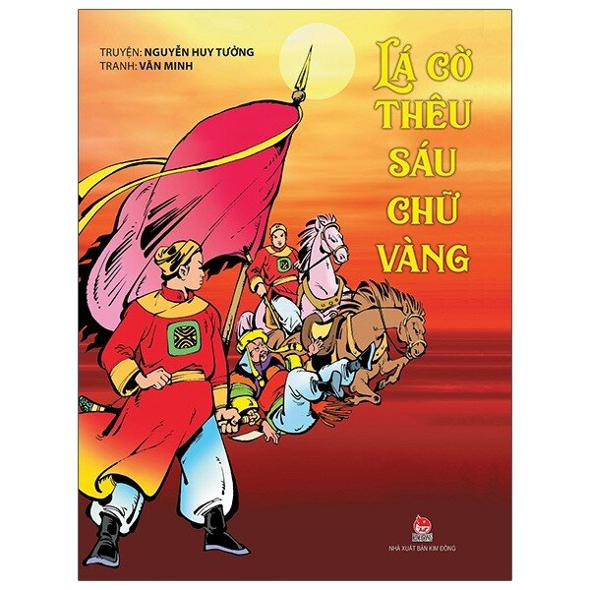
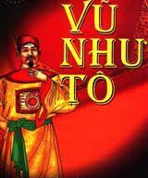
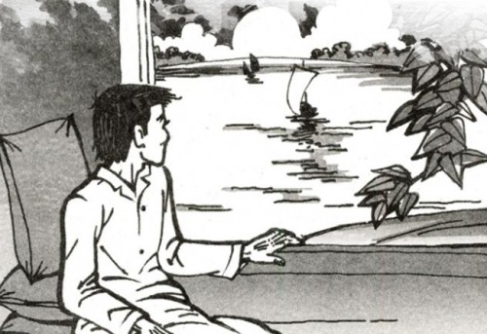
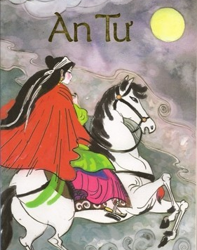
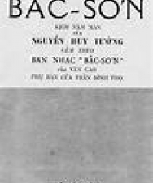
TÁC PHẨM CHÍNH

Slide 13
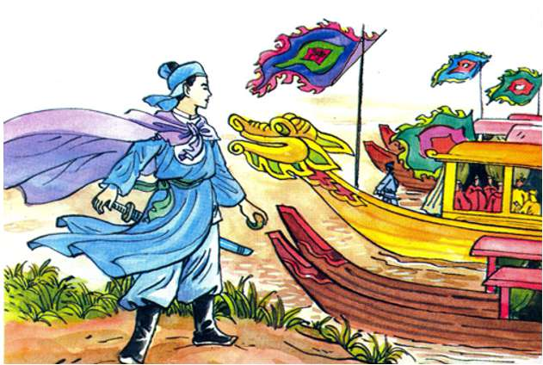
2. Tác phẩm
Đoạn trích thuộc phần 3 của tác phẩm Lá cờ thêu sáu chữ vàng
Xuất xứ:
Thể loại:
Truyện lịch sử
Phương thức biểu đạt: tự sự, miêu tả, biểu cảm

Slide 14
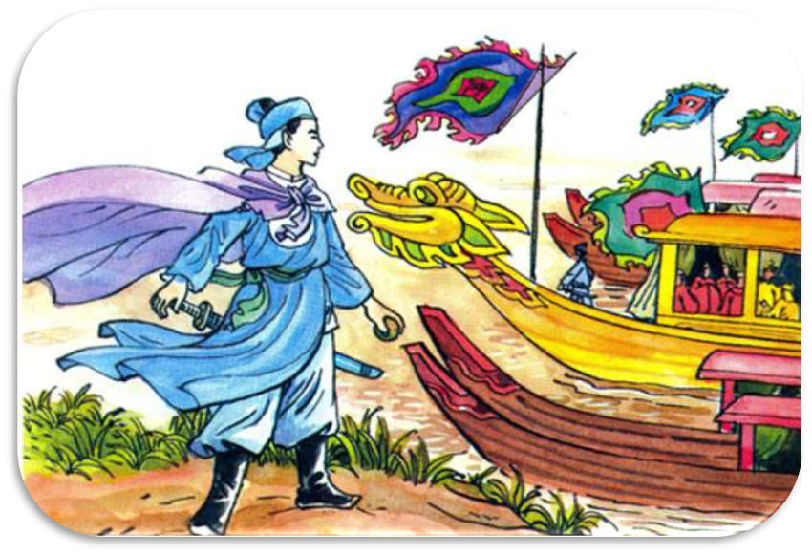
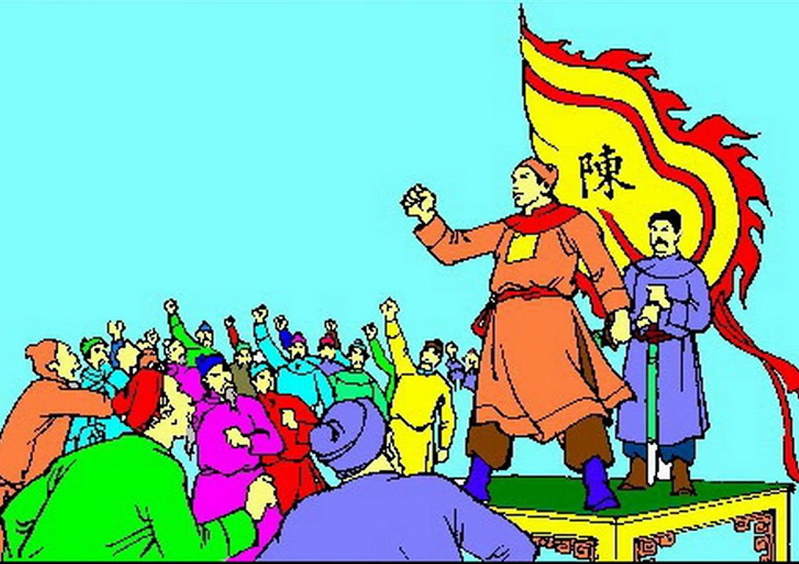

Bố cục: 3 phần
Phần 1: từ đầu đến “quan gia chẳng hỏi một lời”
Phần 2: tiếp đó …
“không nên sao nhãng phận làm con”
Phần 3: phần còn lại

Slide 15
II. KHÁM PHÁ VĂN BẢN

Slide 16
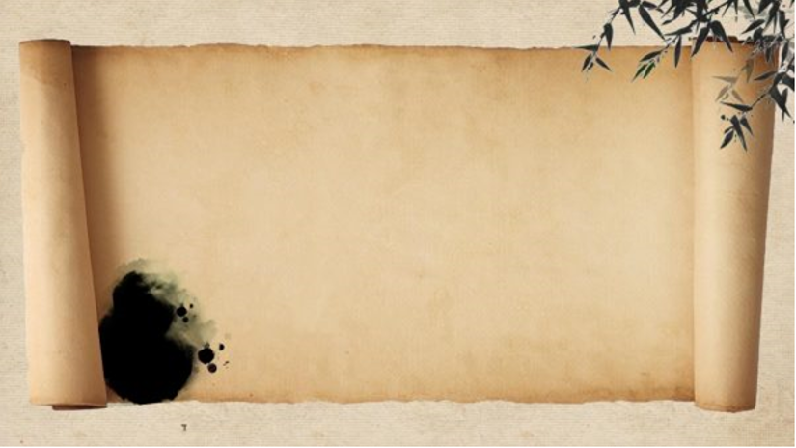

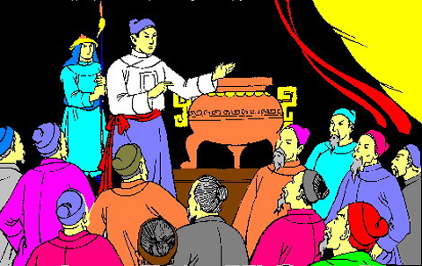
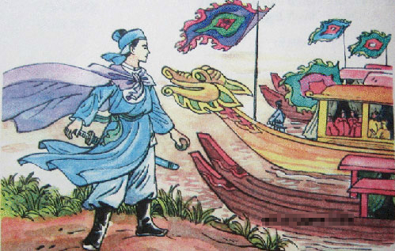
1. Bối cảnh lịch sử
Hội nghị Bình Than
Tình hình quốc gia cấp bách

Slide 17
2. Trần Quốc Toản
PHIẾU HỌC TẬP SỐ 2
(Tìm hiểu nhân vật Hoài Văn – Trần Quốc Toản)
 | a/ Tâm trạng của Trần Quốc Toản khi phải đứng trên bờ. | b/ Tâm trạng của Trần Quốc Toản khi quyết định xuống bến gặp vua. | c/ Tâm trạng của Trần Quốc Toản sau khi gặp được vua.
Hành động, lời nói
Dáng vẻ
Suy nghĩ, tâm trạng
Nhận xét

Slide 18
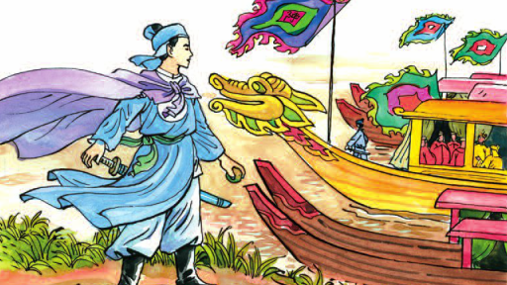
Hoài Văn –Trần Quốc Toản – chàng thiếu niên trẻ tuổi thuộc dòng dõi nhà Trần, cháu ruột của Chiêu Thành Vương.

Slide 19
2. Trần Quốc Toản
a.Tâm trạng của Trần Quốc Toản khi phải đứng trên bờ
Hành động,
lời nói
Dáng vẻ
Tâm trạng,
ý nghĩ

Slide 20
Hành động, lời nói
-Nằn nì để được xuống bến.
-Xô mấy người lính ngã chúi, xăm xăm xuống bến.
Tuốt gươm, mắt trừng lên một cách điên dại.
Ruổi ngựa đi tìm vua, quên không ăn không uống.

Slide 21
Dáng vẻ
Thẫn thờ
Đăm đăm nhìn thuyền rồng
Mắt giương to đến rách

Slide 22
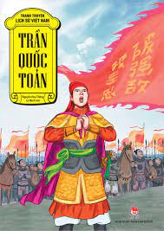
Cảm thấy nhục nhã khi phải đứng rìa, không được giữ bàn chuyện đánh giặc.
1
Tâm trạng, suy nghĩ
Muốn xô mấy người lính Thánh Dực để chạy xuống bến nhưng lại sợ tội chém đầu.
2
Muốn hét to: xin quan gia cho đánh nhưng lại sợ phạm thượng.
3
4
Thầm trách sao vua không hỏi mình trong khi đã hỏi những các vị bô lão.

Slide 23
Trần Quốc Toản là một chàng trai khảng khái, rất yêu nước, căm thù giặc, thông minh, biết nhìn nhận cục diện.

Slide 24
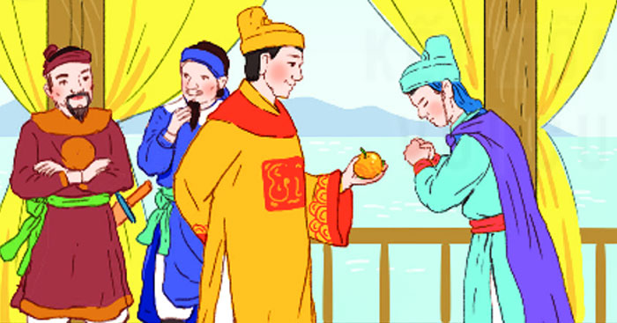
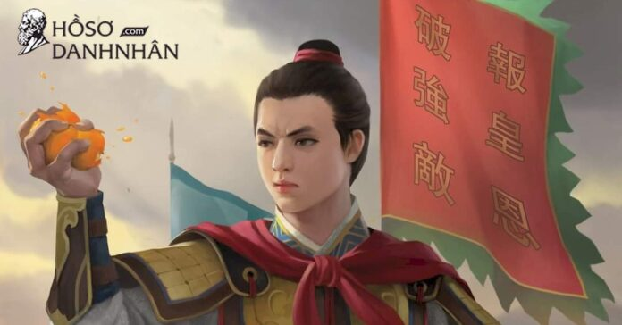
b.Tâm trạng của Trần Quốc Toản khi quyết định xuống bến gặp vua
Dáng vẻ, tâm trạng
Suy nghĩ

Slide 25
Đỏ mặt bừng bừng, quát lớn…
Gay gắt khi nghe nói có người chủ hoà
Run bắn, tự đặt thanh gươm lên gáy và xin chịu tội

Slide 26
Hoài Văn là chàng trai có chí lớn nam nhi, có trách nhiệm cao cả của một thần tử trung hiếu với đất nước. Cũng là người dám làm dám chịu, mạnh mẽ quyết đoán.

Slide 27
c.Tâm trạng của Trần Quốc Toản sau khi được gặp vua
Dáng vẻ, tâm trạng
Suy nghĩ

Slide 28
Lủi thủi lên bờ
Hầm hầm trở ra
Vừa hờn vừa tủi
Răng nghiến chặt, bàn tay nắm chặt lại như để nghiền nát một cái gì
Càng bóp tay càng mạnh
Quắc mắt, nắm chặt bàn tay lại

Slide 29
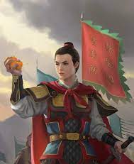
Khái quát
Hoài Văn là một chàng trai trẻ có trí tuệ, mạnh mẽ, có lòng yêu đất nước tha thiết, căm thù giặc sâu sắc; hành động có phần nông nổi nhưng thể hiện được nỗi niềm lo cho vận mệnh của dân tộc.

Slide 30
Trần Quốc Toản bóp nát quả cam
Chi tiết bất ngờ, hấp dẫn. Hoài Văn tức giận vì sự cười nhạo, coi thường của người khác
Thể hiện lòng căm thù,
ý chí quyết tâm đánh
giặc của Hoài Văn

Slide 31
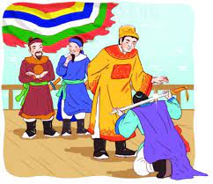
3. Vua Thiệu Bảo
Khi Hoài Văn phạm thượng, vua vẫn tha tội chết, bảo về quê báo hiếu với mẹ.
Tặng cho Hoài Văn một quả cam.

Slide 32
➔ Vua là người vừa nghiêm khắc vừa thấu tình đạt lý

Slide 33
4. Ngôn ngữ
Ngôn ngữ kể chuyện đậm chất lịch sử.
Ngôn ngữ nhân vật đậm chất lịch sử.
Ngôn ngữ kể chuyện và ngôn ngữ nhân vật đều đậm chất lịch sử cổ xưa. Đó là một đặc trưng tiêu biểu trong thể loại truyện lịch sử.

Slide 34
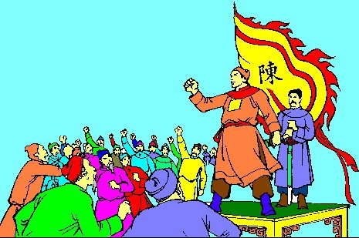
III.Tổng kết
1. Nghệ thuật
Sử dụng ngôn ngữ kể chuyện và ngôn ngữ nhân vật đậm chất lịch sử.
Giọng văn trang trọng.
Xây dựng nhân vật qua ngôn ngữ, hành động, lời nói, suy nghĩ.

Slide 35
Đoạn trích kể về chàng trai Hoài Văn rất lo lắng cho đại sự của đất nước.
1
Hoài Văn là một chàng trai trẻ tuổi có chí khí, bản lĩnh, thông minh và quyết đoán rất đáng được ca ngợi, trân trọng.
2
Tấm lòng yêu nước của Hoài Văn khiến mọi người phải nể phục.
3
2. Nội dung
4
Thể hiện yêu nước của tác giả.

Slide 36
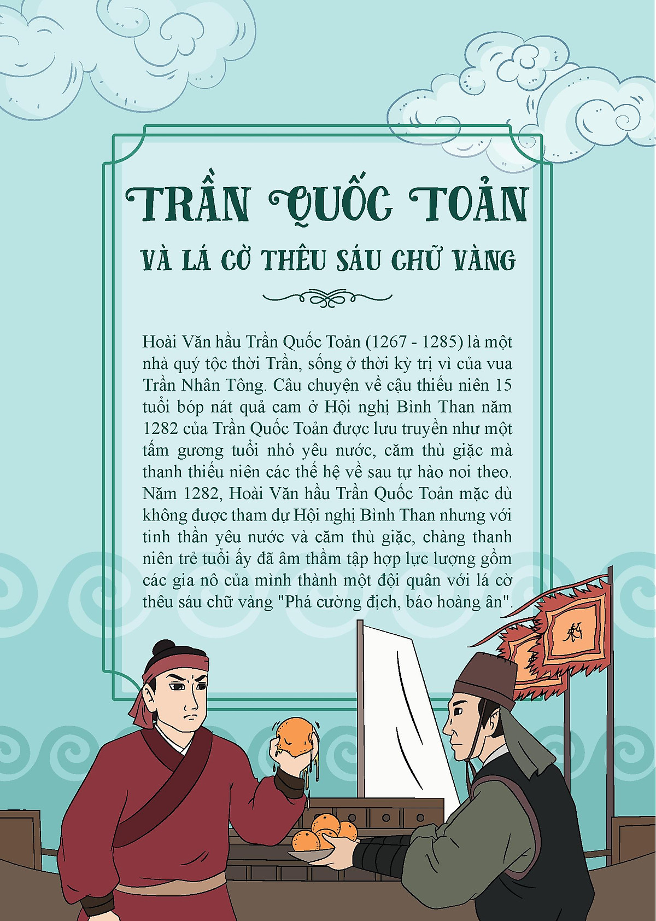
Xác định phương thức biểu đạt chính
1
Đọc kĩ văn bản để xác định chủ đề của truyện.
2
Nhận diện hình tượng nhân vật chính.
3
Phân tích đặc điểm nhân vật, các sự việc tiêu biểu.
4
3. Cách đọc truyện lịch sử
5
Tìm hiểu đặc trưng ngôn ngữ truyện đậm chất lịch sử.

Slide 37

Bài tập: Trong lời kể chuyện có đôi chỗ xen vào những ý nghĩ thầm kín của nhân vật Trần Quốc Toản. Em hãy nêu một vài trường hợp và phân tích tác dụng của sự đan xen đó?
Bài tập: Trong lời kể chuyện có đôi chỗ xen vào những ý nghĩ thầm kín của nhân vật Trần Quốc Toản. Em hãy nêu một vài trường hợp và phân tích tác dụng của sự đan xen đó?
LUYỆN TẬP

Slide 38

Những ý nghĩ thầm kín của nhân vật Trần Quốc Toản.
Cha ta mất sớm nên ta mới phải đứng rìa nhục nhã thế này!
Những người áo vải ấy còn biết đường phải trái, huống chi ta
là bậc tôn thất, há lại không nghĩ được như họ sao? Đến họ mà quan gia còn hỏi kế sao ta là người gần gụi, quan gia chẳng hỏi một lời?
Thôi thì liệu một chết vậy. Ta cứ xuống, chỉ nói hai tiếng xin
đánh rồi mặc cho triều đình luận tội.
Được rồi ta sẽ chiêu binh, mãi mã cầm quân đi đánh giặc. Xem
cái thằng phải đứng ngoài rìa này có phải là một kẻ toi cơm không.

Slide 39
Tác dụng
Những ý nghĩ này thể hiện được rõ nét tâm trạng
và trách nhiệm, lòng quyết tâm của Trần Quốc Toản đối với việc đánh giặc.
Qua đó thể hiện được tính cách quyết liệt, long
yêu nước cháy bỏng, sự mạnh mẽ kiên cường của chàng trai trẻ.
Giúp cho câu chuyện kể chân thực hơn, đáng tin
cậy.

Slide 40
Viết đoạn văn (khoảng 5-7 câu) phân tích chi tiết Trần Quốc Toản bóp nát quả cam
Vận dụng

Slide 41

Yêu cầu
Về hình thức: Viết đoạn văn đủ số câu theo yêu cầu. Các câu trong đoạn phải đúng ngữ pháp, tập trung vào chủ đề, đảm bảo sự liền mạch. Tránh các lỗi về chính tả và dùng từ. Trong đoạn, phải phân tích được chi tiết bóp nát quả cam.
Về nội dung: Trình bày được một nội dung hoàn chỉnh có liên quan trực tiếp đến chi tiết bóp nát quả cam.

Slide 42

ĐOẠN VĂN THAM KHẢO
Sau khi gặp vua, Hoài Văn được vua ban tặng cho một quả cam và bảo về quê báo hiếu mẹ. Mặc dù vua đã tha tội chết nhưng không cho Hoài Văn nghị bàn việc nước nên trong lòng chàng vẫn rất tức giận. Chính vì tức giận mà đôi bàn tay bóp càng ngày càng chặt, đến mức quả cam chỉ còn trơ bã mà Hoài Văn cũng không phát hiện ra. Hành động này diễn tả được nội tâm bức xúc, ức chế và sự căm thù vì quân giặc đang lăm le xâm chiếm đất nước. Qua đó, ta cũng thấy được Hoài Văn là một chàng trai vô cùng gan dạ, dũng cảm, hội tụ những phẩm chất anh hùng mà sau này chàng đã thể hiện trong cuộc kháng chiến chống giặc ngọi xâm.

Slide 43

Bảng kiểm
Đánh giá kĩ năng viết đoạn văn
STT | Tiêu chí | Đạt | Chưa đạt
1 | Đảm bảo hình thức đoạn văn với dung lượng khoảng 7 - 9 câu.
2 | Đoạn văn có một chủ đề: chi tiết bóp nát quả cam.
3 | Các câu văn phân tích rõ ràng
4 | Đoạn văn đảm bảo tính liên kết giữa các câu trong đoạn văn.
5 | Đoạn văn đảm bảo về yêu cầu về chính tả, cách sử dụng từ ngữ, ngữ pháp.

